Slide 1
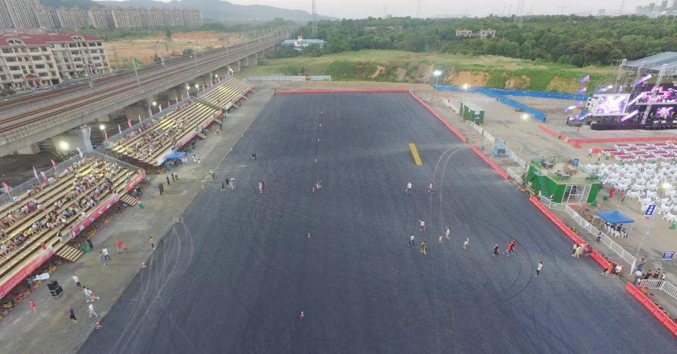
南昌赛车公园试驾场地
南昌赛车公园试驾场地，位于南昌市新建区，可举办各类试乘试驾，安驾培训，车辆性能测试，新车发布会等大型活动。

Slide 2
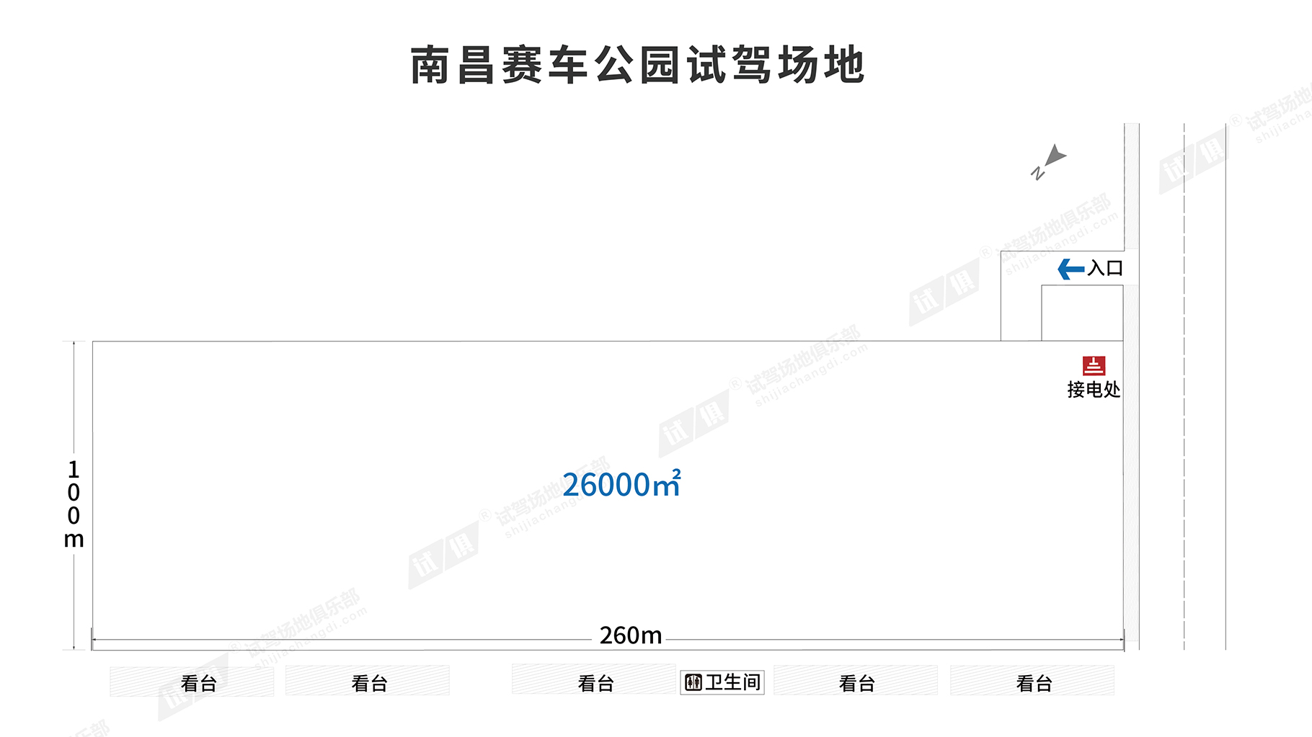
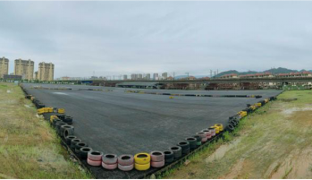
场地费用：5万/天
场地面积：长260m 宽100m 总面积26000㎡ 柏油地面 全封闭
供电供水：380v/60kw
配套设施：停车位 固定洗手间

Slide 3
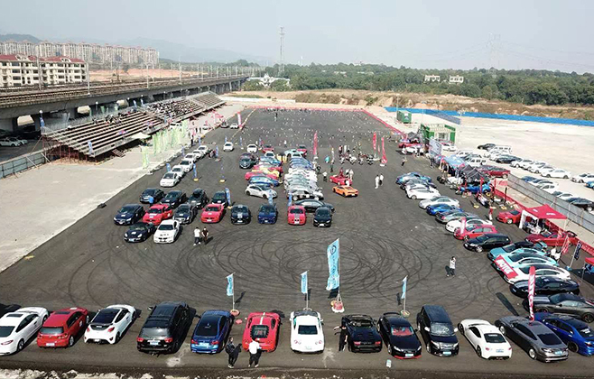
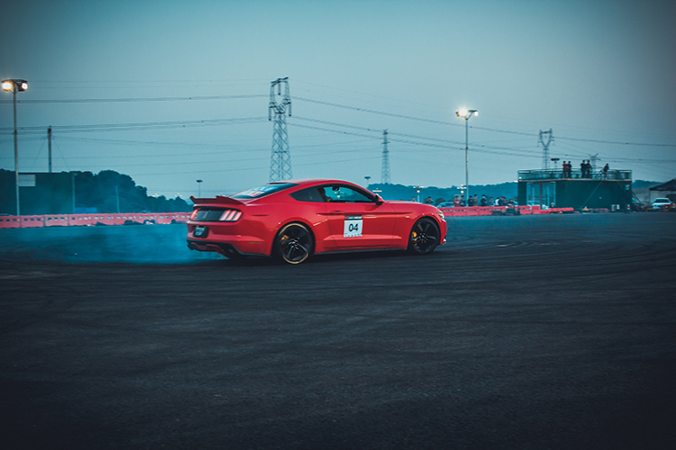
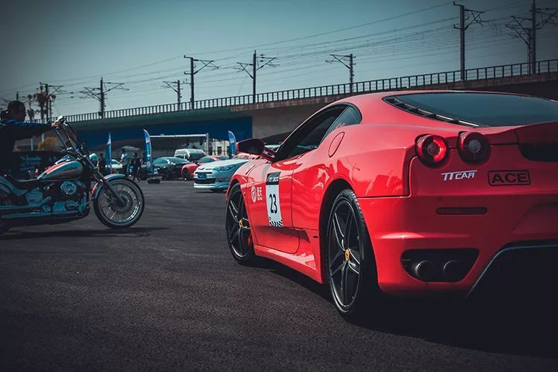
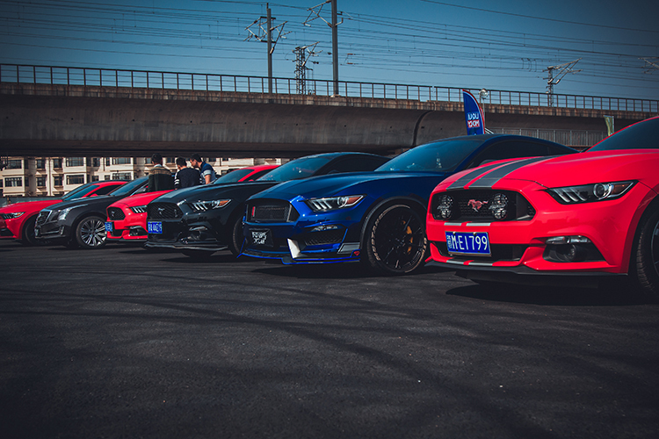
汽车嘉年华

